Slide 1

강 미영
심리검사

Slide 2
지피지기 백전불태
知彼知己 白戰不殆
적을 알고 나를 알면 백 번을
싸워도 위태롭지 않다.

Slide 3
심리검사의 정의
(psychological test)
개인의 심리적 특성 중 어느 하나를 측정하기 위한 도구
검사(test)란 한 개인의 행동을 표집하여 얻어진 심리적 특성을 측정하기 위한 객관적이고 체계적인 과정 (도구조작과 언행)
체계적 과정이란 모든 피검자에게 동일하거나 동등한 검사내용, 동등한 검사실시조건을 통해 행동을 표집 하는 것 (표준화, 규준)

Slide 4
심리검사가 갖춰야 할 사항
신뢰도
개인의 특성을 측정할 때 얼마나 오차 없이 측정하고 있느냐의 개념
(일관성 안정성 정확성)
타당도
측정도구가 문항 제작 시 의도했던 목적을 어느 정도 충실히 측정하고 있느냐 하는 검사의 능력을 의미

Slide 5
심리검사의 용도
정신지체 변별
정서장애, 비행, 기타 유형의 행동장애
교육분야
직업계획분야
정서적 안녕 대인관계
자기이해와 개인발달

Slide 6
지능검사
한국판 웩슬러 지능검사 (KWIS)
한국판 웩슬러 아동용 지능검사
(K-WISC)
언어성 하위검사
(숫자외우기, 어휘, 산수 , 이해,
공통성)
동작성 하위검사
(빠진 곳 찾기, 차례 맞추기,
토막짜기, 모양맞추기, 바꿔쓰기)

Slide 7
성격검사
아이젱크 성격검사
다면적 인성검사
MBTI 성격유형검사
에니어그램 성격유형검사

Slide 8
투사적검사
HTP그림검사
로르샤하 검사
문장완성검사
주제통각검사

Slide 9
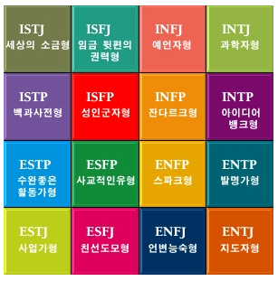
MBTI 성격유형

Slide 10
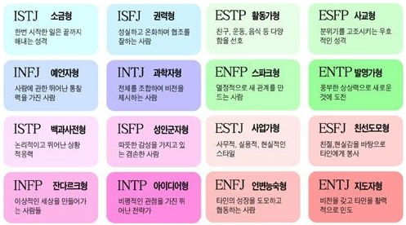
MBTI 성격유형

Slide 11
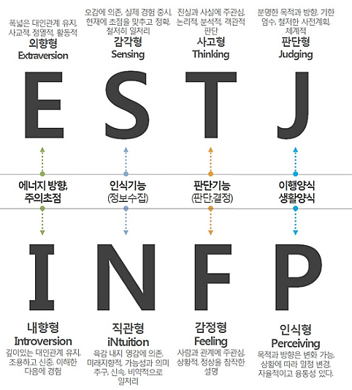
MBTI 성격유형

Slide 12
MBTI 성격유형검사
<선호성의 대표적인 표현들>
외향(Extroversion)내향(Introversion)
활동적 반영적
외부로 내부로
사교적 말이 적은
표현적 조용한
사람과 더불어 개인적 공간
넓이 깊이
다수 소수

Slide 13
MBTI 성격유형검사
<선호성의 대표적인 표현들>
감각(Sensing) 직관(iNtuition)
현실형 미래형
실리적 상상적
안내에 따라 예감에 따라
일관성 다양성
사실적 개혁적
노력 영감
차례로 임의대로

Slide 14
MBTI 성격유형검사
<선호성의 대표적인 표현들>
사고(Thinking) 감정(Feeling)
머리로 이해되어야 가슴으로 이해
객관 주관
정의 조화
비판 감사
분석 공감, 감성
정확, 철저 설득
원리원칙 가치들

Slide 15
MBTI 성격유형검사
<선호성의 대표적인 표현들>
판단(Judgement)인식(Perception)
계획 자율
통제 융통
규칙 흐름/유동
조직 유연
정리정돈 흐트러짐
생산적 수용적
결정적 호기심

Slide 16
SJ <전통주의자>
<책임감 강하고 의무를 중시하는 >
진지하고 형식을 중시한다.
깔끔한 옷차림과 헤어스타일
명확하고 직설적으로 말한다.
자세가 꼿꼿하다
안정적인 직장을 선호한다.
육체적 활동을 즐긴다.

Slide 17
SJ 전통주의자의 4가지 유형
ESTJ : 실리적, 현실적, 논리적,
우호적. 수다스럽고 상황 처신을 잘한다. 목표를 효과적으로 성취하기 위하여 업무와 사람을 조직화하는데 뛰어나다.
ISTJ : 세부적, 사실적, 정확효율적인 시스템과 절차를 유지하는데 뛰어나다. 개인적이고 신중하며 차분하고 상식적으로 일관성 있고 믿음직한 사람들이다.

Slide 18
SJ 전통주의자들의 4가지 유형
ESFJ : 너그럽고 사교적이며 수다스럽다. 감수성이 강하고 동정심이 많기 때문에 다른 사람을 실질적이고 확실한 방법으로 도와주는 것에서 즐거움을 찾는다.
ISFJ : 관대하고 유순하며 생각이 깊다. 가족과 친구를 위해 헌신한다 . 변화에는 신중하고 조심스럽기 때문에 책임 시 신중하고 주목 받는 것을 수줍어한다.

Slide 19
SP <경험주의자>
<자유로운 행동가>
현재, 여기에서 모험을 즐기자
편한 복장을 좋아한다.
토론보다 오락이 즐겁다.
행동이 민첩하고 유연하다.
일 자체를 즐기며 자유로운 직업을 선호
스포츠맨이며 몸을 동원하는 취미를 즐긴다.

Slide 20
SP 경험주의자의 4가지 유형
ESTP : 활동적, 충동적, 사교적, 수다. 쾌활하고 현실적, 실리적이다. 임기응변에 다재다능 문제해결 능력이 뛰어나다. 서민적이고 형식에 얽매이지 않으며 바쁘게 다닌다.
ISTP : 독립적, 논리적, 개인적, 조용한 성품으로 냉철한 관찰자, 기계에 애착 연장이라면 무엇이라도 능숙하게 다루는 특별한 재능을 타고 났다.

Slide 21
SP 경험주의자들의 4가지 유형
ESFP : 친절, 다정, 명랑한 성격이다. 활동적이고 매사에 열심이다. 사람에 둘러 싸여 있으며 사람을 몰고 다닌다. 현실적, 실리적, 배려심이 많고 느긋한 성품
ISFP : 온화, 겸손, 동정심, 신중, 헌신적, 성실하고 동물과 타인을 도와준다. 실리적이고 관찰력이 뛰어나다. 현재에 충실하고 주변의 것에서 만족감을 얻는다.

Slide 22
NT < 관념주의자 >
<독립적이고 미래지향적>
자신감 있고 분석적이다.
겉 모습을 통해 지위를 과시한다.
은유와 비유를 좋아한다.
늘 배우려 하고 혼자 하는 게임을 좋아 한다.

Slide 23
NT 관념주의자의 4가지 유형
ENTJ : 선천적인 리더. 전략적, 조직적, 결정력이 뛰어나다. 활력, 강인, 헌신, 높은 창의력. 과제를 완결하기 위해 필요한 자원이나 인력을 동원하는데 주저하지 않는다.
INTJ : 뛰어난 창의적 전략가. 미래를 예견하는 능력과 결정은 타의 추종을 불허할 만큼 정확하게 미래를 예측한다. 독립성, 완벽주의자.

Slide 24
NT 관념주의자의 4가지 유형
ENTP : 열정적, 설득력, 카리스마 다른 사람을 이해하는 인식력과 관 계를 넓혀가는 능력 사회적 흐름을 예견하는 인식력을 가짐. 사업가나 정치인
INTP : 매우 복잡하고 독립적, 창의적, 추상적, 논리적. 복잡한 문제에 흥미를 느낌. 자신의 주장을 거침 없이 분명하게 내세움

Slide 25
NF < 이상주의자 >
생각에 몰두한다
헐렁한 옷에서 펑크스타일까지,
격식에 얽매이지 않는다.
개인적인 관심사를 화제로 삼는다.
몸짓이 어리숙해 보인다.
개인의 일이나 가치를 지닌 일을 좋아한다.

Slide 26
NF 이상주의자 4가지 유형
ENFP : 가능성을 모색하며, 다른 사람의 변화와 개선에 도움이 될 수 있는 길을 찾으며 세상을 살아간다. 우호적이고 충동적이고 창의적이며 쾌활한 성격이다. 가족과 친구를 우선으로 생각한다.
INFP : 이상주의자 중의 이상주의자로서, 뚜렷한 가치관, 세계관에 의하여 행동. 때때로 냉정하며 깊은 관심을 가지는 사람이나 사물에게는 따뜻하고 헌신적이다.

Slide 27
NF 이상주의자 4가지 유형
ENFJ : 열정적, 활달, 인간관계의 뛰어난 능력을 활용하여 다른 사람들의 잠재능력을 최대한 발휘할 수 있도록 도와준다. 창의적, 조직적, 정력적인 까닭에 어떤 종류의 활동이나 업무에도 적극적이다.
INFJ : 창의적, 독창적, 복잡한 성격. 격식을 따지고 신중하며 개인적인 신념에 따라 행동한다. 극단적인 집중력과 목표달성에 집착이 강하다

Slide 28
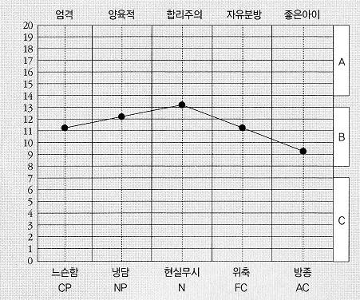
에고그램 형 : 원만한 형

Slide 29
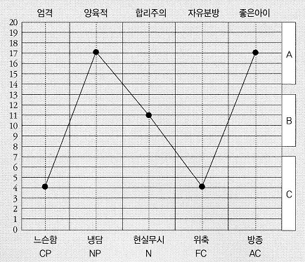
N형 : 헌신 패턴

Slide 30
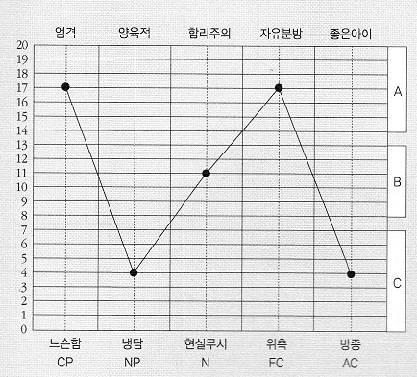
역 N형 : 자기주장 패턴

Slide 31
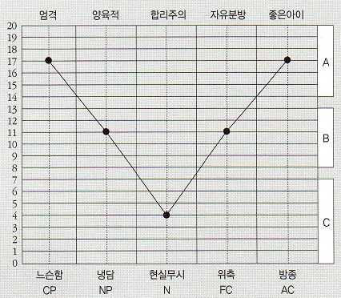
V형 : 갈등패턴

Slide 32
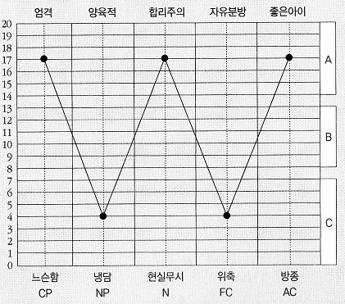
이고그램 W형 : 고뇌패턴

Slide 33
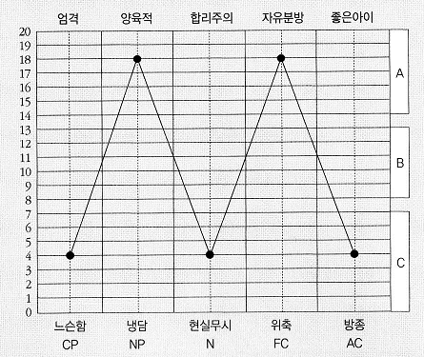
M형 : 명랑 패턴

Slide 34
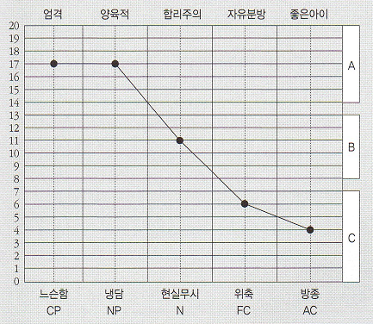
우 경사 형 : 완고 패턴

Slide 35
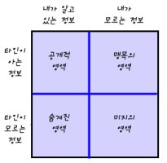
조해리의 마음의 창

Slide 36
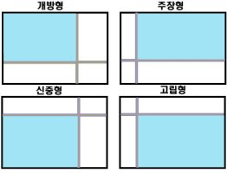
조해리의 마음의 창

Slide 37
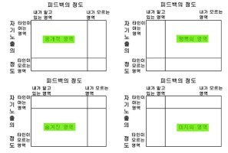
조해리의 마음의 창

